Slide 1

Logistyka Biogazowni: Dostawy i Magazynowanie
BCU
Łukasz Rosik

Slide 2
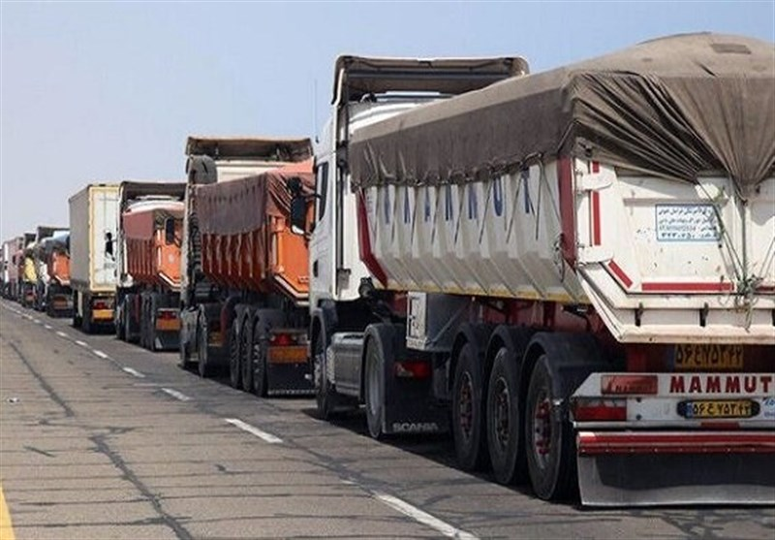
Agenda
Wprowadzenie do logistyki
Charakterystyka substratów
Magazynowanie: silosy i zbiorniki
Transport i podawanie
Higienizacja substratów UPPZ
Bezpieczeństwo i planowanie
Ćwiczenie: pojemność silosu
Podsumowanie i quiz

Slide 3
Rola Logistyki w Biogazowni
LOGISTYKA
1
2
3
Znaczenie logistyki w biogazowni
Proces logistyki substratów
Konsekwencje błędów logistycznych
Logistyka substratów to kompleksowy system zarządzania przepływem masy, obejmujący: pozyskanie surowca, transport zewnętrzny, bezpieczne magazynowanie, transport wewnętrzny oraz precyzyjne podanie do systemu dozowania.
Bez sprawnej logistyki nawet najlepsza biologia i zbiorniki fermentacyjne nie zapewnią stabilnej i rentownej pracy instalacji.
Logistyka to „krwiobieg” biogazowni, który umożliwia ciągłość i kontrolę procesu fermentacji.
Pozyskanie surowca – zapewnienie jakości i dostępności substratów.
Transport zewnętrzny – dowóz substratów do biogazowni przy optymalizacji kosztów i harmonogramowaniu dostaw.
Magazynowanie – bezpieczne, szczelne i odpowiednio przystosowane dla różnych typów substratów (stałych i płynnych).
Transport wewnętrzny – kontrolowany i ciągły dowóz substratów do systemu dozowania.
Precyzyjne dozowanie – kluczowe dla stabilności procesu fermentacji i optymalizacji produkcji biogazu.
Zaburzenie stabilności procesu: nierównomierne dostawy, zła jakość magazynowanego surowca (np. spleśniała kiszonka) lub awarie systemu podawania mogą prowadzić do spadku produkcji biogazu, wahań pH i ryzyka kwasicy.
Eskalacja kosztów operacyjnych (OPEX): koszty paliwa, amortyzacji sprzętu, pracy operatorów oraz straty substratu negatywnie wpływają na rentowność.
Zagrożenia bezpieczeństwa: ryzyko wypadków przy obsłudze sprzętu, emisje metanu z magazynów, zagrożenia pożarowe oraz środowiskowe (odcieki, odory).
Logistyka substratów w biogazowni to nie tylko transport, lecz kompleksowe zarządzanie przepływem masy od pozyskania surowca po precyzyjne podanie do systemu dozowania. Błędy logistyczne prowadzą do destabilizacji procesu, zwiększenia kosztów operacyjnych oraz zagrożeń bezpieczeństwa, co wpływa na rentowność i stabilność całej instalacji.

Slide 4
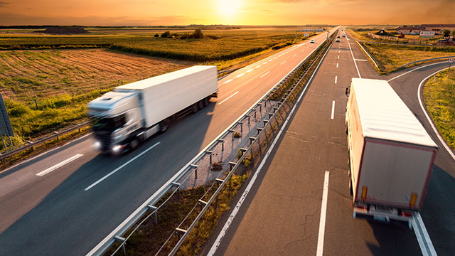
Konsekwencje Błędów Logistycznych
LOGISTYKA
Błędy w logistyce substratów biogazowni prowadzą do poważnych konsekwencji, które destabilizują proces fermentacji, zwiększają koszty operacyjne oraz stwarzają zagrożenia dla bezpieczeństwa pracy i środowiska. Zrozumienie tych skutków jest kluczowe dla efektywnego zarządzania logistyką.
Zaburzenie stabilności procesu
Nierównomierne dostawy substratu powodują "głodzenie" bakterii lub ich zatrucie.
Zła jakość magazynowanego surowca, np. spleśniała kiszonka, wpływa negatywnie na produkcję biogazu.
Awaria systemu podawania może prowadzić do wahań pH i ryzyka kwasicy.
Skutek to spadek produkcji biogazu i niestabilność procesu fermentacji.
Proces fermentacji wymaga ciągłości i precyzyjnego dozowania substratów.
Eskalacja kosztów operacyjnych (OPEX)
Logistyka jest głównym składnikiem kosztów operacyjnych biogazowni.
Koszty paliwa i amortyzacji sprzętu (ładowarki, pompy) znacząco wpływają na OPEX.
Praca operatorów to kolejny istotny wydatek w logistyce substratów.
Straty substratu w magazynach, np. przez psucie się kiszonki, obniżają rentowność.
Niewłaściwe zarządzanie logistyką podnosi koszty produkcji energii.
Eskalacja kosztów operacyjnych (OPEX)
Logistyka jest głównym składnikiem kosztów operacyjnych biogazowni.
Koszty paliwa i amortyzacji sprzętu (ładowarki, pompy) znacząco wpływają na OPEX.
Praca operatorów to kolejny istotny wydatek w logistyce substratów.
Straty substratu w magazynach, np. przez psucie się kiszonki, obniżają rentowność.
Niewłaściwe zarządzanie logistyką podnosi koszty produkcji energii.

Slide 5
Charakterystyka Substratów pod Kątem Logistyki
SUBSTRATY
Kluczowe właściwości logistyczne substratów stałych i płynnych
Właściwość | Substraty Stałe (przykład: Kiszonka) | Substraty Płynne (przykład: Gnojowica) | Znaczenie logistyczne
Sucha Masa (SM) | Wysoka (np. 28-35%) | Niska (np. 4-10%) | Decyduje o metodzie magazynowania (silosy vs zbiorniki) i sposobie transportu (ładowarki vs pompy).
Gęstość (t/m³) | Zmienna (np. 0,6-0,8 t/m³ dla kiszonki) | Bliska wody (np. 1,02 t/m³) | Kluczowa do obliczania pojemności magazynowej i ładowności środków transportu.
Struktura | Włóknista, niejednorodna, lepka. | Zawiesina, płyn. | Wymaga rozdrabniania i dozowników ślimakowych; ryzyko zapychania. Wymaga mieszania i pomp odpornych na ciała stałe.
Podatność na psucie | Wysoka (straty tlenowe po otwarciu) | Wysoka (zagniwanie, odory) | Wymaga szczelnego magazynowania (ubicie, okrycie) i szybkiego zużycia. Wymaga szczelnych, przykrytych zbiorników.
Wymogi higieniczne | Ryzyko zanieczyszczenia ziemią, pleśnią. | Ryzyko patogenów. | Kontrola jakości dostaw; potencjalna higienizacja (UPPZ).
Znajomość właściwości substratów stałych i płynnych jest kluczowa dla wyboru odpowiednich metod transportu i magazynowania, co wpływa na efektywność i bezpieczeństwo logistyki biogazowni.

Slide 6
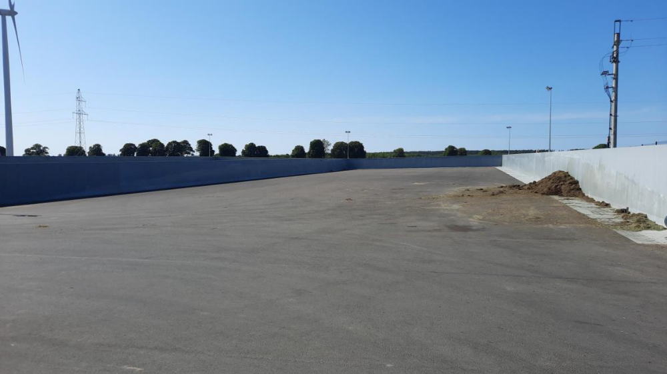
Magazynowanie Substratów Stałych: Silosy Przejazdowe
MAGAZYNOWANIE
Konstrukcja i proces napełniania silosów
Silosy przejazdowe to podstawowa metoda magazynowania kiszonek, wykonane z betonu – ściany i szczelna posadzka umożliwiają swobodne poruszanie się ciężkiego sprzętu (ciągnik, ładowarka) po pryzmie.
Posadzka musi być odporna na agresywne chemicznie odcieki i wyposażona w system ich odprowadzania do szczelnego zbiornika, a ściany przenoszą napór rozpychający materiału.
Napełnianie silosu polega na wysypywaniu materiału warstwami o maksymalnej grubości 30-40 cm, które są wielokrotnie ugniatane, aby osiągnąć maksymalną gęstość ubicia (dla kukurydzy > 700-750 kg/m³).
Ubijanie ma kluczowe znaczenie, ponieważ im większa gęstość, tym mniej tlenu pozostaje w pryzmie, co minimalizuje ryzyko zepsucia i strat materiału.
Silosy przejazdowe są fundamentem skutecznego magazynowania substratów stałych, zwłaszcza kiszonek. Ich konstrukcja musi zapewniać szczelność i odporność na odcieki, a proces napełniania i ubijania musi być precyzyjnie przeprowadzony, aby zapewnić wysoką gęstość i ograniczyć straty.

Slide 7
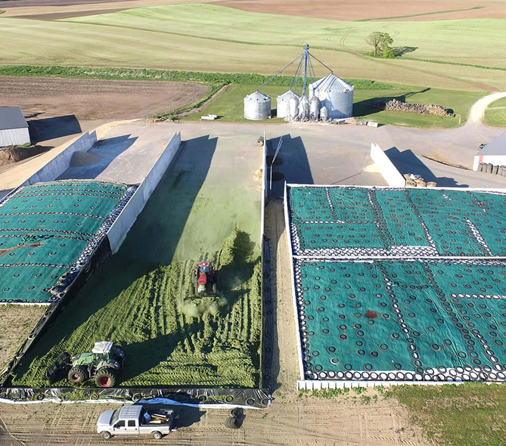
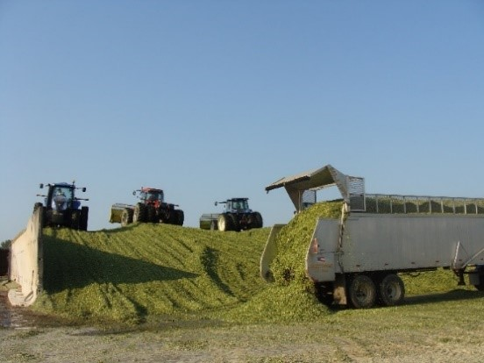
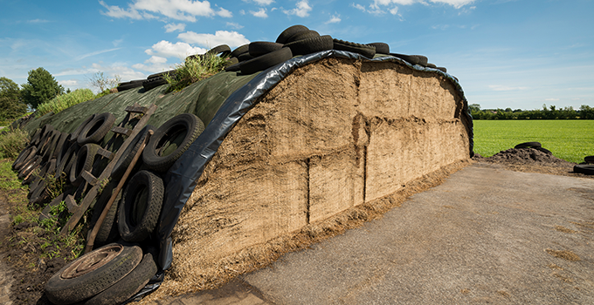
Magazynowanie Substratów Stałych: Okrywanie i Straty
MAGAZYNOWANIE
Proces okrywania silosów
Znaczenie szczelności i ubijania
Konsekwencje błędów i straty
Natychmiast po zakończeniu ubijania stosuje się system wielowarstwowy folii: folia podkładowa, główna oraz siatka ochronna, a następnie obciążenie folii workami lub oponami.
Wysoka gęstość ubicia (np. >700 kg/m³ dla kukurydzy) ogranicza dostęp tlenu, co zapobiega rozwojowi pleśni i drożdży oraz minimalizuje straty suchej masy.
Złe ubicie lub niedokładne okrycie prowadzą do rozwoju pleśni i drożdży, które zużywają składniki kiszonki, powodując straty suchej masy nawet do 15-20% zamiast 5-7%.
Prawidłowe ubijanie, szczelne okrycie wielowarstwową folią i odpowiednie obciążenie są kluczowe, by minimalizować straty suchej masy i utrzymać jakość kiszonki.

Slide 8
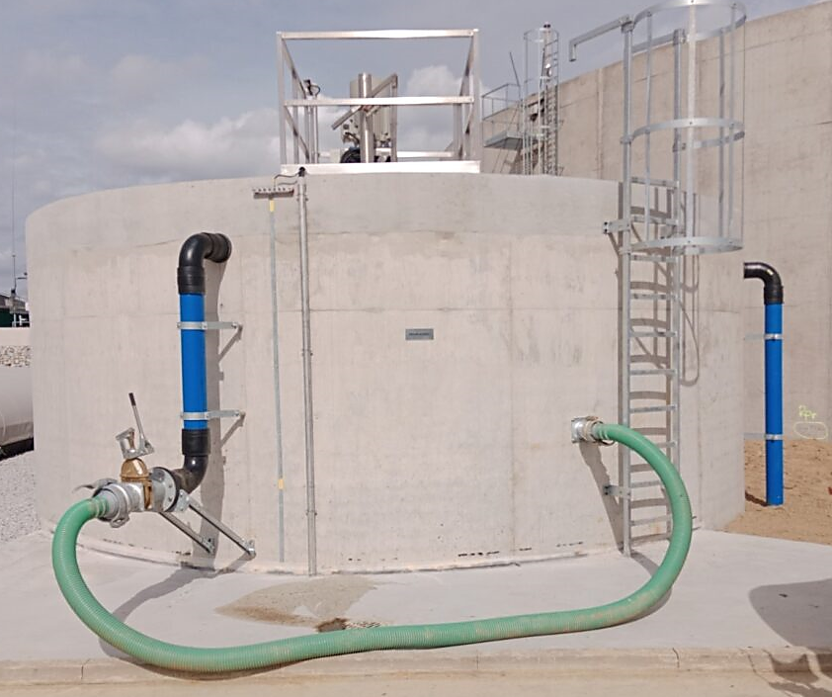
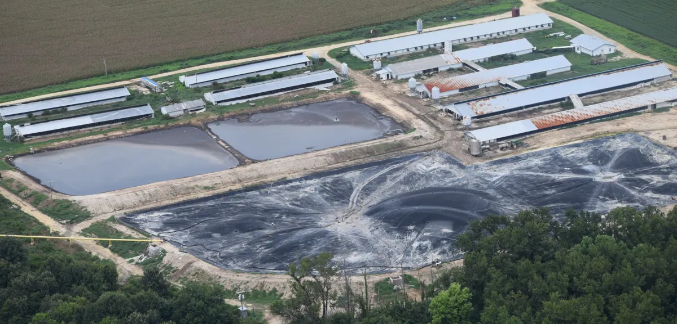
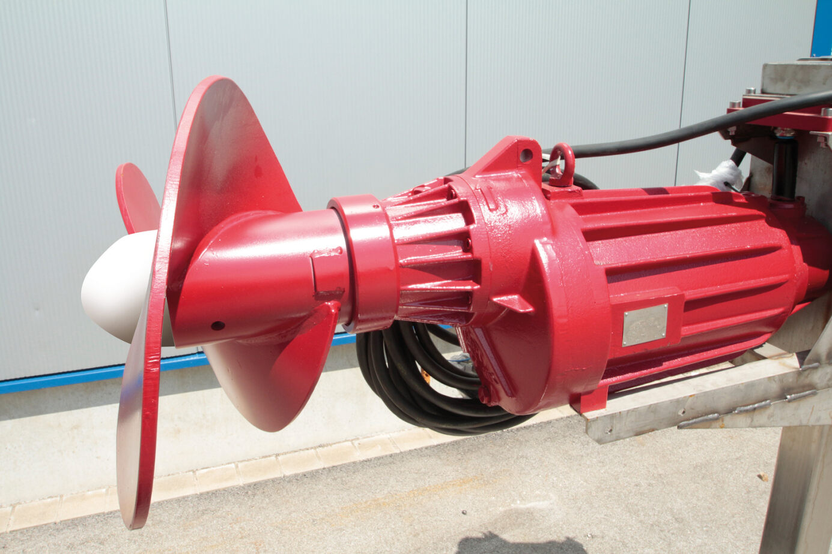
Magazynowanie Substratów Płynnych: Zbiorniki i Laguny
MAGAZYNOWANIE
Zbiorniki wstępne/przyjmujące
Laguny otwarte
Laguny zamknięte (przykryte)
Funkcje mieszadeł
Pierwszy punkt kontaktu substratu płynnego z biogazownią, pełniący funkcję bufora operacyjnego (1-3 dni) i homogenizacji substratu za pomocą mieszadeł.
Wielkopowierzchniowe magazyny ziemne uszczelnione folią HDPE lub matami bentonitowymi, tańsze, ale z ryzykiem rozcieńczenia i emisji odorów oraz metanu.
Wyposażone w pływające membrany lub dachy, redukują emisję odorów i eliminują wodę opadową, umożliwiają wychwycenie biogazu.
Mieszadła (pionowe, boczne, zatapialne) zapobiegają sedymentacji, homogenizują substrat i zapewniają stabilne parametry podczas magazynowania.
Zbiorniki wstępne i laguny są kluczowymi elementami magazynowania substratów płynnych, zapewniając bufor operacyjny, homogenizację i kontrolę emisji odorów.

Slide 9
Wymogi Ogólne Magazynowania
MAGAZYNOWANIE
Magazyny substratów muszą spełniać cztery kluczowe warunki, aby zapewnić skuteczne, bezpieczne i ekologiczne przechowywanie. Szczelność, odporność na korozję, zapobieganie odorom oraz bezpieczeństwo to podstawy, które minimalizują ryzyko zanieczyszczeń i strat materiału.
1
Szczelność
2
Odporność na korozję
Zapewnienie ochrony wód gruntowych i gleby przed odciekami, które mogą zanieczyścić środowisko naturalne.
Wymaga stosowania szczelnych materiałów i konstrukcji, np. beton z odpowiednią izolacją lub folie HDPE.
Szczelność jest kluczowa dla utrzymania jakości substratu i zapobiegania rozprzestrzenianiu się odorów.
Substraty takie jak kiszonka i gnojowica emitują odcieki o niskim pH lub zawierają amoniak i siarkowodór, które są bardzo agresywne chemicznie.
Materiały magazynów muszą być odporne na działanie tych substancji, aby zapobiec uszkodzeniom konstrukcji.
Stosowanie betonu o wysokiej jakości, powłok ochronnych oraz zbiorników ze stali nierdzewnej lub emaliowanych.
3
Zapobieganie odorom
4
Bezpieczeństwo
Szczególnie ważne przy substratach płynnych i oborniku, gdzie emisje odorów mogą powodować uciążliwości dla otoczenia.
Stosowanie przykryć, hermetyzacji zbiorników oraz systemów wentylacji i filtracji zapachów.
Szybkie okrywanie silosów po napełnieniu minimalizuje emisję odorów i utratę jakości substratu.
Ogrodzenie terenu magazynów oraz odpowiednie oznakowanie miejsc niebezpiecznych.
Zabezpieczenie przed dostępem osób nieupoważnionych, szczególnie w przypadku zbiorników na substraty płynne i fermentory.
Przestrzeganie procedur BHP, zwłaszcza dotyczących zagrożeń gazowych (CH₄, H₂S) i ryzyka wybuchu.

Slide 10
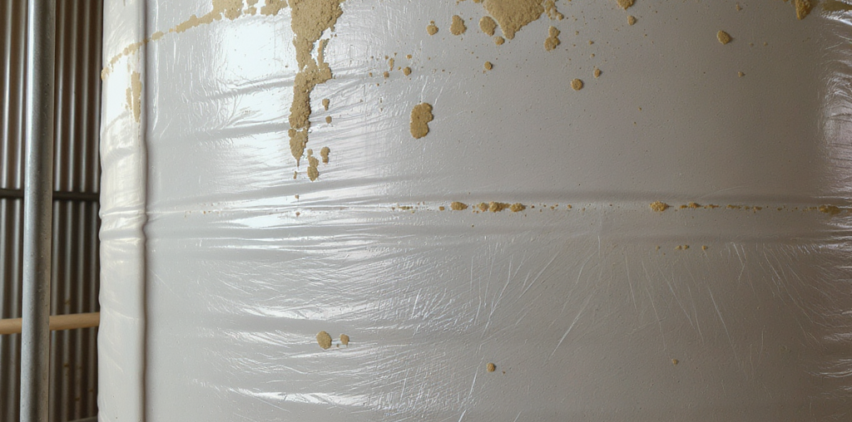
Case Study: Straty Magazynowe Kiszonki
MAGAZYNOWANIE
Złe ubicie i niedokładne okrycie silosu powodują wysokie straty kiszonki, co obniża produkcję biogazu i zwiększa koszty. Kontrola procesu i szybkie działania naprawcze są kluczowe.
Przyczyny i konsekwencje
Złe ubicie kiszonki, zwłaszcza na brzegach i wierzchu, pozwoliło na dostęp tlenu i rozwój pleśni, które zużyły cenne składniki substratu.
Opóźnione lub niedokładne okrycie oraz uszkodzenie folii ochronnej zwiększyły ryzyko psucia i strat suchej masy do 15-20%.
Podawanie spleśniałej kiszonki do fermentora obniża produkcję biogazu, powoduje wahania pH i ryzyko mykotoksyn, co wymaga zwiększenia dawki.
Straty suchej masy generują poważne koszty: utylizację odpadów i wyższy koszt produkcji energii.
Opis przypadku
Biogazownia 1 MWe zużywa 50 t/d kiszonki kukurydzy.
Zapas na 200 dni w 2 silosach.
Luty: otwarcie silosu nr 1 z 40 cm spleśniałej, gorącej warstwy na wierzchu.
Biały nalot pleśni na ścianach bocznych silosu.
Działania naprawcze i prewencyjne
Usunąć spleśniałą warstwę z powierzchni silosu, by zapobiec dalszemu pogorszeniu jakości.
Poprawić ubicie kiszonki przez wielokrotne ugniatanie warstw do wysokiej gęstości (>700 kg/m³).
Stosować wielowarstwowe okrycie: folia podkładowa, główna, siatka ochronna i obciążenie folii.
Natychmiastowe okrycie po ubijaniu i regularne kontrole folii zapobiegają uszkodzeniom i stratom substratu.

Slide 11
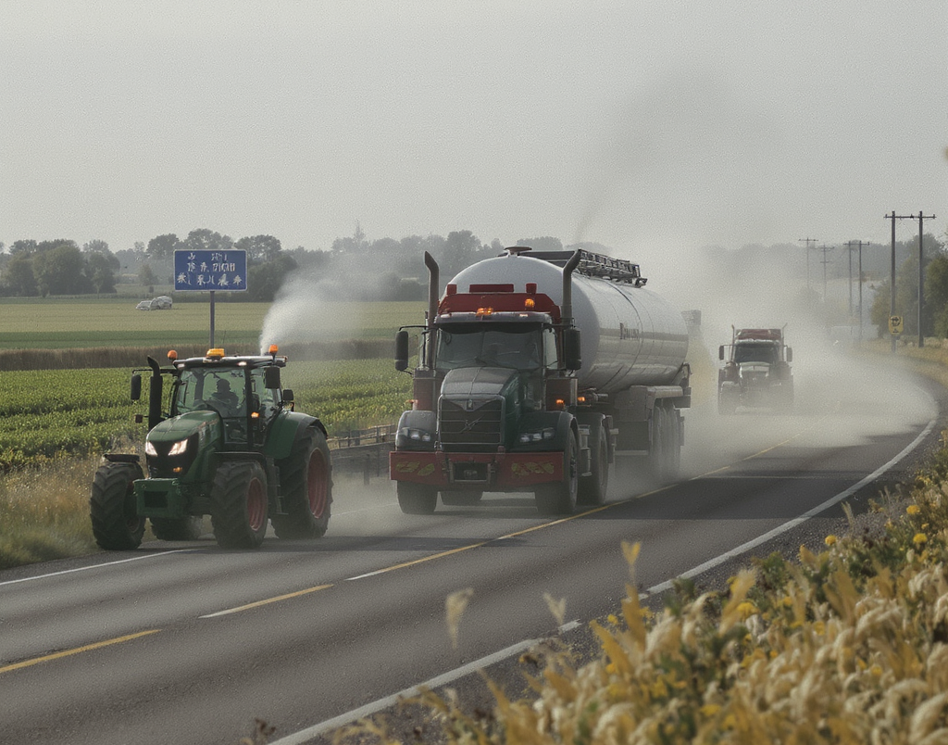


Transport Zewnętrzny Substratów
TRANSPORT
Środki transportu
Koszty i optymalizacja
Planowanie harmonogramu
Ciągniki rolnicze z przyczepami do kiszonki na krótkie dystanse (15-20 km), samochody ciężarowe i cysterny dla dalszych dostaw substratów płynnych i stałych.
Koszt transportu zewnętrznego to główny składnik ceny substratu. Optymalizacja obejmuje minimalizację odległości i harmonogramowanie dostaw, aby unikać kolejek i przestojów.
Harmonogramowanie dostaw pozwala uniknąć kolejek i przestojów, zapewniając ciągłość pracy biogazowni oraz efektywne wykorzystanie zasobów transportowych.
Koszt transportu zewnętrznego jest kluczowym składnikiem ceny substratu, dlatego minimalizacja odległości i efektywne harmonogramowanie dostaw są niezbędne dla rentowności biogazowni.

Slide 12
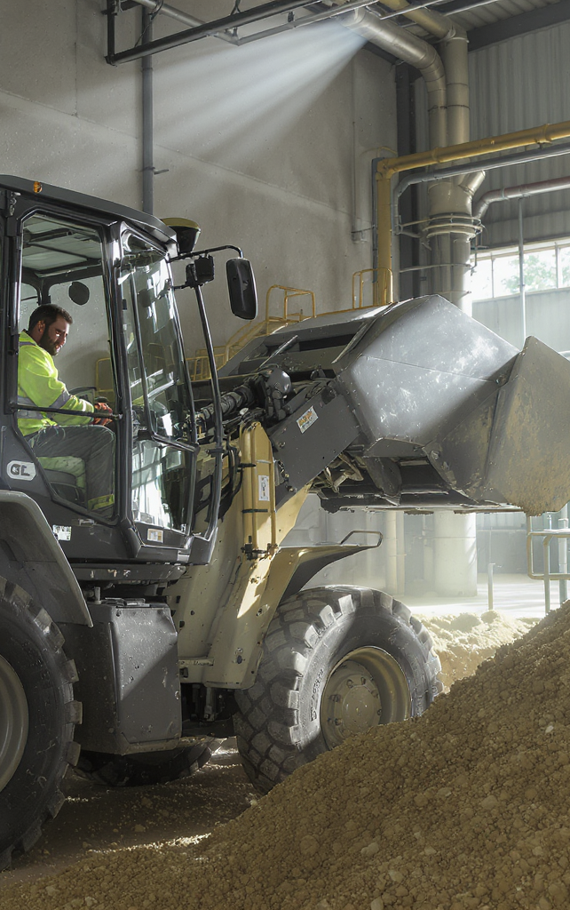
Transport Wewnętrzny i Podawanie Substratów Stałych
TRANSPORT
Transport i dozowanie substratów stałych
Transport substratów stałych odbywa się niemal wyłącznie za pomocą ładowarek kołowych lub teleskopowych, które pobierają materiał ze silosu, zachowując gładką ścianę wybierania, aby minimalizować wtórne straty tlenowe.
Systemy dozowania substratów to „usta” biogazowni, zapewniające stabilność procesu fermentacji poprzez precyzyjne i ważone podawanie substratu.
Podajniki muszą oferować buforowanie na kilka godzin pracy, wstępne rozdrobnienie materiału oraz separację ciał obcych, takich jak kamienie czy metal.
Precyzyjne dozowanie odbywa się za pomocą podajników z ruchomą podłogą (dla sypkich i lekkich substratów) lub dozowników ślimakowych pionowych i poziomych (standard dla kiszonek), które rozdrabniają i mieszają materiał.
Transport wewnętrzny substratów stałych w biogazowni opiera się głównie na ładowarkach oraz precyzyjnych systemach dozowania, które zapewniają stabilność procesu fermentacji. Podajniki muszą umożliwiać buforowanie, rozdrobnienie i ważone dozowanie substratu, co jest kluczowe dla efektywności i bezpieczeństwa instalacji.

Slide 13
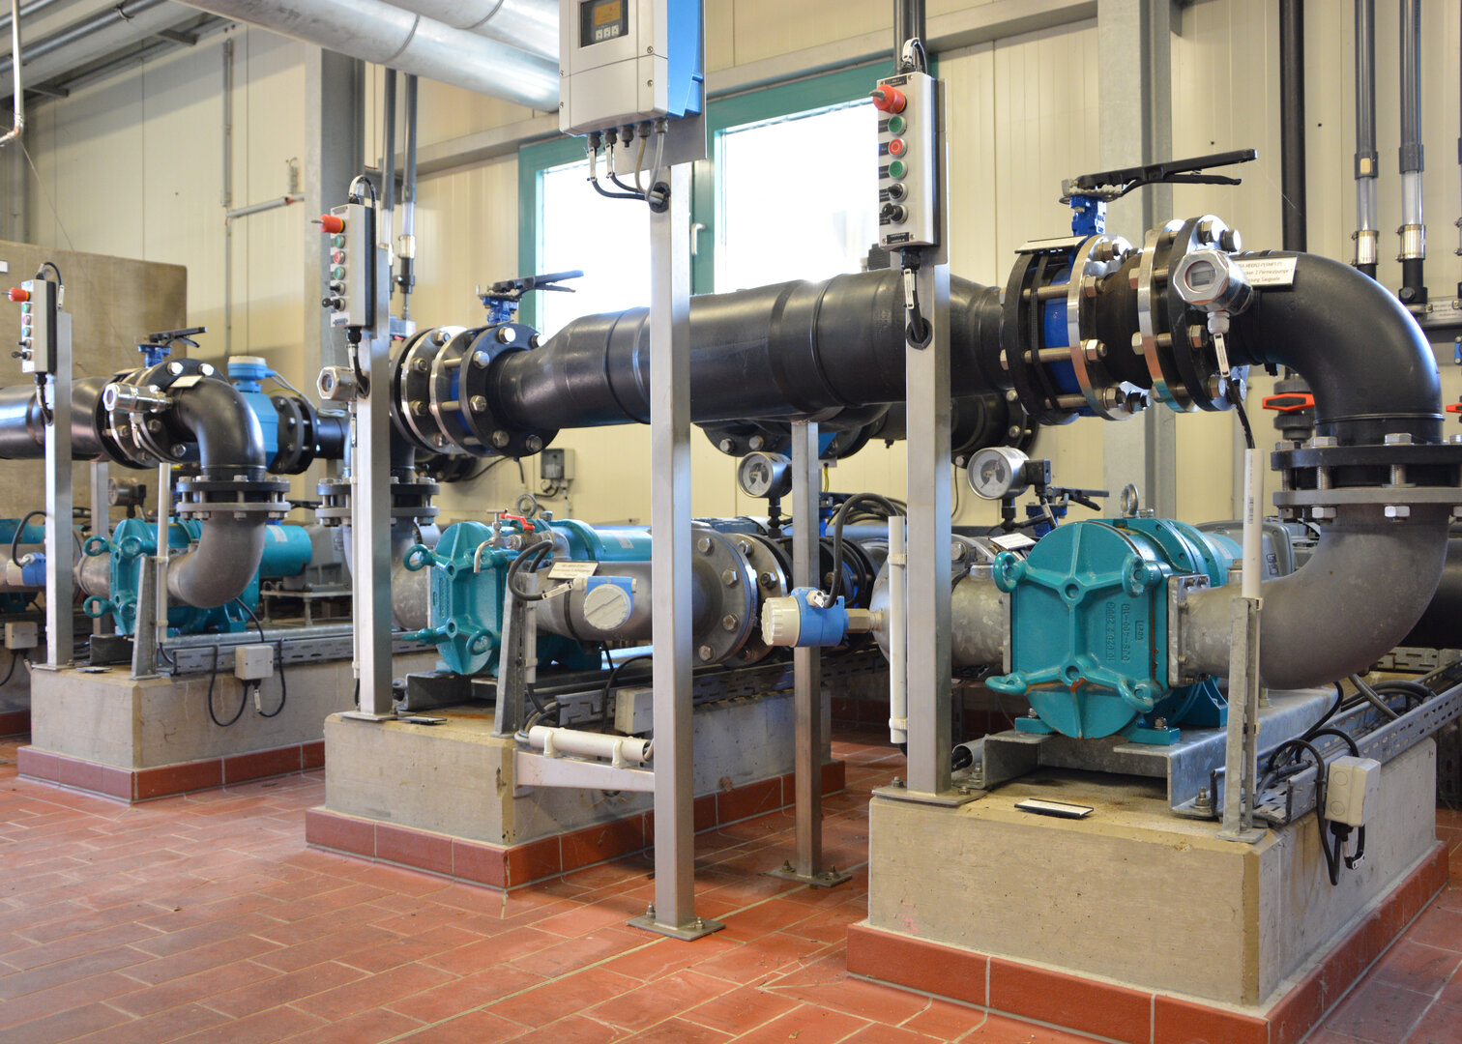
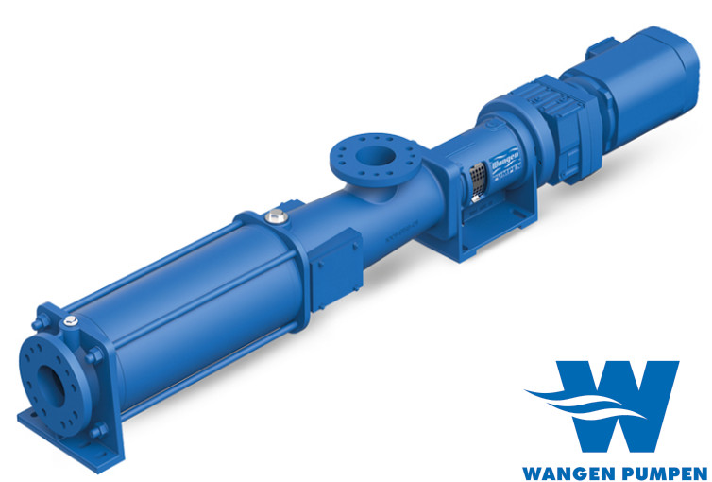
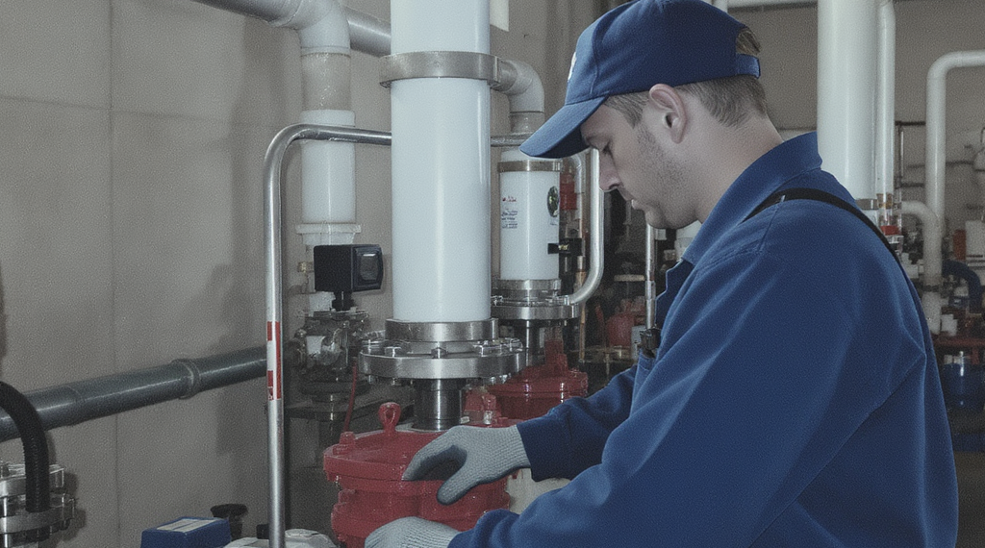
Transport Wewnętrzny i Podawanie Substratów Płynnych
TRANSPORT I PODAWANIE
Rodzaje pomp do substratów płynnych
Zastosowanie i dobór pomp
Pompy wirnikowe do cieczy o niskiej suchej masie (<8-10%), tanie lecz wrażliwe na zanieczyszczenia. Pompy śrubowe do cieczy gęstych i lepkich, odporne na ciała stałe. Pompy krzywkowe bardzo wydajne, odporne, ale droższe.
Dobór pompy zależy od gęstości, lepkości i zawartości ciał stałych. Wirnikowe dla rzadkich cieczy, śrubowe i krzywkowe dla gęstych i z ciałami stałymi. Właściwy wybór minimalizuje awarie i zapewnia ciągłość dostaw.
Dobór pomp zależy od gęstości i lepkości substratu; właściwy wybór zapewnia ciągłość i efektywność transportu substratów płynnych.

Slide 14
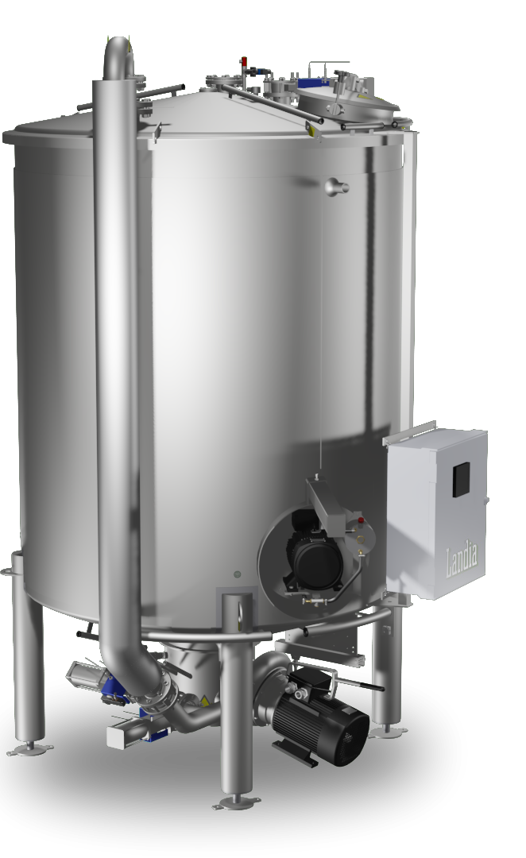
Higienizacja Substratów
HIGIENIZACJA
Proces higienizacji substratów – kluczowe elementy
Higienizacja jest wymagana prawnie dla substratów kategorii 2 i 3 (UPPZ), aby zapewnić bezpieczeństwo biologiczne i zgodność z przepisami. Proces polega na pasteryzacji wsadowej, gdzie substrat jest podgrzewany do co najmniej 70°C przez minimum 60 minut. Higienizacja wiąże się z dodatkowymi kosztami, ale jest kluczowa dla bezpiecznej produkcji biogazu.
Wymóg prawny dotyczy substratów kategorii 2 i 3 (UPPZ), np. odpadów gastronomicznych i poubojowych.
Standardowa technologia to pasteryzacja wsadowa – podgrzewanie substratu do 70°C przez minimum 60 minut.
Sterylizacja ciśnieniowa – niezbędna dla większości UPPZ kat.2 - ogrzewanie w temperaturze powyżej 133 st. C nieprzerwanie przez co najmniej 20 minut pod ciśnieniem bezwzględnym wynoszącym co najmniej 3 bary.
Substrat trafia najpierw do zbiornika buforowego, następnie do zbiornika higienizacji, a potem do fermentora.
Proces wymaga dodatkowego CAPEX (zbiorniki, wymienniki ciepła) oraz zwiększonego OPEX (zużycie ciepła).

Slide 15

Bezpieczeństwo w Logistyce Substratów
BEZPIECZEŃSTWO
Zapobieganie emisjom i ochrona przeciwpożarowa
Szczelne zbiorniki na substraty płynne oraz przykrywanie lagun minimalizują emisję odorów i metanu.
Szybkie okrywanie silosów oraz utrzymanie czystości placu przyjęć zapobiega rozprzestrzenianiu się nieprzyjemnych zapachów.
Suche substraty, takie jak słoma, stwarzają ryzyko pożaru, dlatego magazyny muszą być odpowiednio zabezpieczone.
Zbiorniki przyjmujące substraty płynne są strefami zagrożenia wybuchem (Strefy Ex) ze względu na emisję metanu (CH₄).
Wyposażenie stref Ex obejmuje specjalistyczny osprzęt, np. mieszadła i pompy w wykonaniu Ex.
Bezpieczeństwo pracy (BHP)
Intensywny ruch ładowarek i samochodów ciężarowych na placu stwarza ryzyko potrącenia pracowników.
Obsługa systemów dozowania wiąże się z niebezpieczeństwem pochwycenia przez ruchome ślimaki – wymagana ostrożność i szkolenia.
Zakaz wchodzenia do zbiorników (fermentorów, magazynów pofermentu) bez specjalistycznego sprzętu i asekuracji.
Wewnątrz zbiorników panuje atmosfera beztlenowa, wzbogacona w metan (CH₄), dwutlenek węgla (CO₂) i trujący siarkowodór (H₂S).
Jeden oddech takiej atmosfery może prowadzić do utraty przytomności i śmierci – bezwzględne przestrzeganie procedur bezpieczeństwa.
Ochrona środowiska i zabezpieczenia obiektu
Szczelność wszystkich magazynów jest konieczna dla ochrony wód gruntowych i gleby przed odciekami.
Systemy zarządzania odciekami minimalizują ryzyko zanieczyszczenia środowiska.
Plany awaryjne na wypadek wycieku ze zbiornika lub laguny są obowiązkowym elementem zarządzania bezpieczeństwem.
Ogrodzenie terenu i oznakowanie zbiorników zabezpiecza przed dostępem osób nieupoważnionych.
Stały monitoring i kontrola stanu technicznego infrastruktury zapobiega awariom i minimalizuje ryzyko incydentów.
Logistyka substratów w biogazowni wiąże się z wieloma zagrożeniami, które wymagają ścisłego zarządzania i przestrzegania procedur bezpieczeństwa, aby chronić pracowników, środowisko oraz zapewnić ciągłość i stabilność procesu.

Slide 16
Planowanie Logistyczne i Optymalizacja Kosztów
LOGISTYKA
1
2
3
Planowanie i bilansowanie dostaw
Optymalizacja pojemności magazynowej
Wpływ na koszty operacyjne (OPEX)
Logistykę planuje się w skali roku, miesiąca i dnia, aby zapewnić ciągłość pracy.
Precyzyjne bilansowanie zużycia substratu zgodnie z planem wsadu jest kluczowe.
Koordynacja dostaw pozwala unikać przestojów i nadmiaru substratów w magazynie.
Harmonogramowanie dostaw umożliwia ustalanie okienek czasowych dla wielu dostawców.
Magazyn musi pomieścić zapas odpowiadający sezonowości substratów (np. kiszonki na 200-250 dni).
Bufory dla substratów ciągłych (np. gnojowica) powinny odpowiadać rytmowi dostaw (np. 5-7 dni).
Zbyt mały magazyn = ryzyko przestoju produkcji, zbyt duży = zamrożony kapitał i większe straty.
Optymalizacja pojemności magazynowej wpływa na rentowność i efektywność operacyjną.
Główne koszty logistyczne: transport zewnętrzny (paliwo, kierowcy) oraz transport wewnętrzny (paliwo/prąd, operatorzy).
Amortyzacja i serwis sprzętu (ładowarki, pompy, podajniki) stanowią istotną część OPEX.
Straty magazynowe to bezpośrednia strata finansowa i wpływ na koszt produkcji energii.
Efektywne planowanie i harmonogramowanie pozwala minimalizować koszty i zwiększać rentowność.
Planowanie logistyczne w biogazowni wymaga precyzyjnego bilansowania dostaw i optymalizacji pojemności magazynowej, aby uniknąć przestojów i nadmiernych kosztów. Harmonogramowanie dostaw i kontrola jakości pomagają efektywnie zarządzać procesem, co znacząco wpływa na obniżenie kosztów operacyjnych (OPEX).

Slide 17
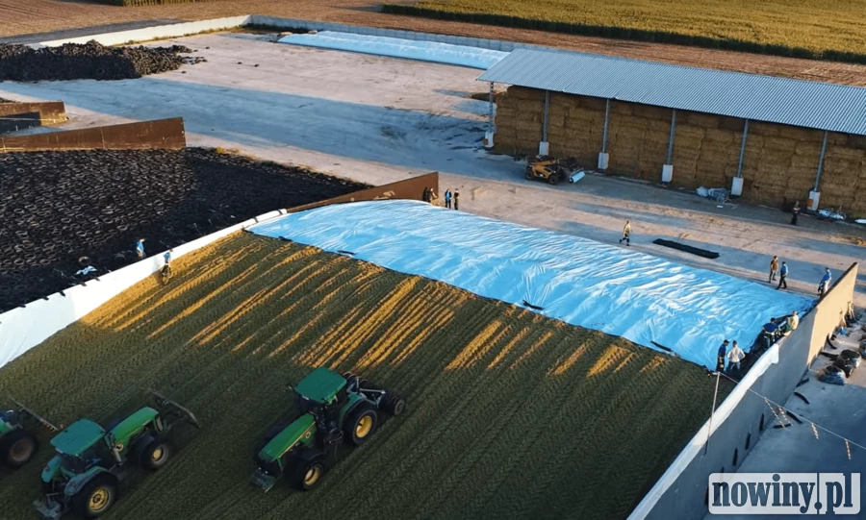
Ćwiczenie Obliczeniowe: Pojemność Magazynowa Silosu
ĆWICZENIE
Prawidłowe obliczenie pojemności magazynowej silosu jest kluczowe dla zapewnienia ciągłości dostaw substratów i efektywnego zarządzania zasobami biogazowni.
Zadanie: Obliczanie pojemności magazynowej silosu na kiszonkę kukurydzy
Instalacja zużywa średnio 60 ton kiszonki kukurydzy na dobę.
Planowany zapas magazynowy wynosi 240 dni (od żniw do żniw).
Kiszonka będzie składowana w silosach przejazdowych o wysokości użytkowej 3,5 metra.
Zakładana średnia gęstość ubicia kiszonki wynosi 0,7 t/m³.
Pytania do wykonania obliczeń:
- Jaka jest całkowita masa kiszonki (w tonach), którą musimy zmagazynować na 240 dni?
- Jaką objętość (w m³) zajmie ta masa kiszonki w silosie?
- Jaką minimalną powierzchnię (w m²) musi mieć nasz magazyn (silosy), aby pomieścić tę objętość?
Czas na wykonanie obliczeń: 10 minut.

Slide 18
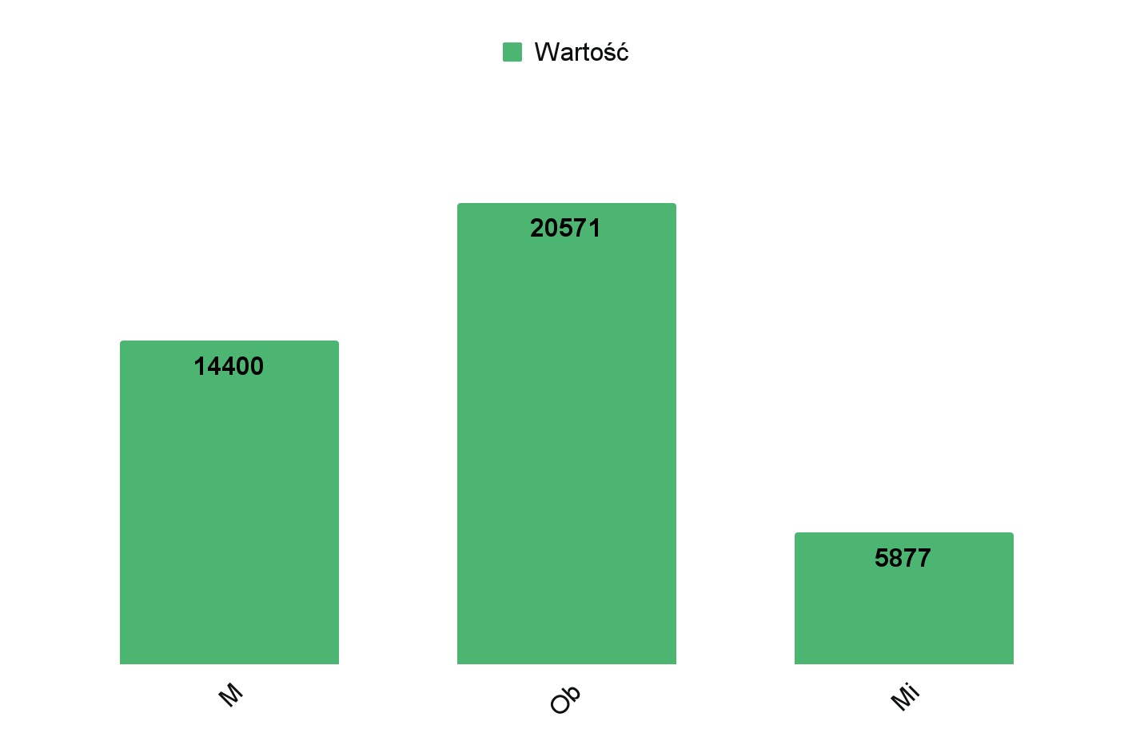
Wyniki Ćwiczenia Obliczeniowego
ĆWICZENIE
Omówienie wyników i wnioski
Pojemność magazynowa silosu na kiszonkę kukurydzy
Masa całkowita kiszonki do zmagazynowania: 60 t/dzień × 240 dni = 14 400 ton.
Wymagana objętość magazynowa: 14 400 t / 0,7 t/m³ ≈ 20 571 m³.
Minimalna powierzchnia magazynu: 20 571 m³ / 3,5 m ≈ 5 877 m² (prawie 0,6 hektara).
Typowy silos o szerokości 20 m wymaga łącznej długości około 294 metrów, aby pomieścić zapas kiszonki.
Podkreślenie skali infrastruktury logistycznej potrzebnej do magazynowania substratów sezonowych w biogazowni.
Potrzebny magazyn o powierzchni około 0,6 hektara dla 240 dni zapasu kiszonki.
Masa całkowita
Objętość
Powierzchnia
Obliczenia dotyczące pojemności magazynowej silosu na kiszonkę pokazują skalę infrastruktury logistycznej niezbędnej do utrzymania ciągłości pracy biogazowni. Wymagana powierzchnia magazynu jest znaczna, co wpływa na projektowanie i planowanie magazynów.

Slide 19
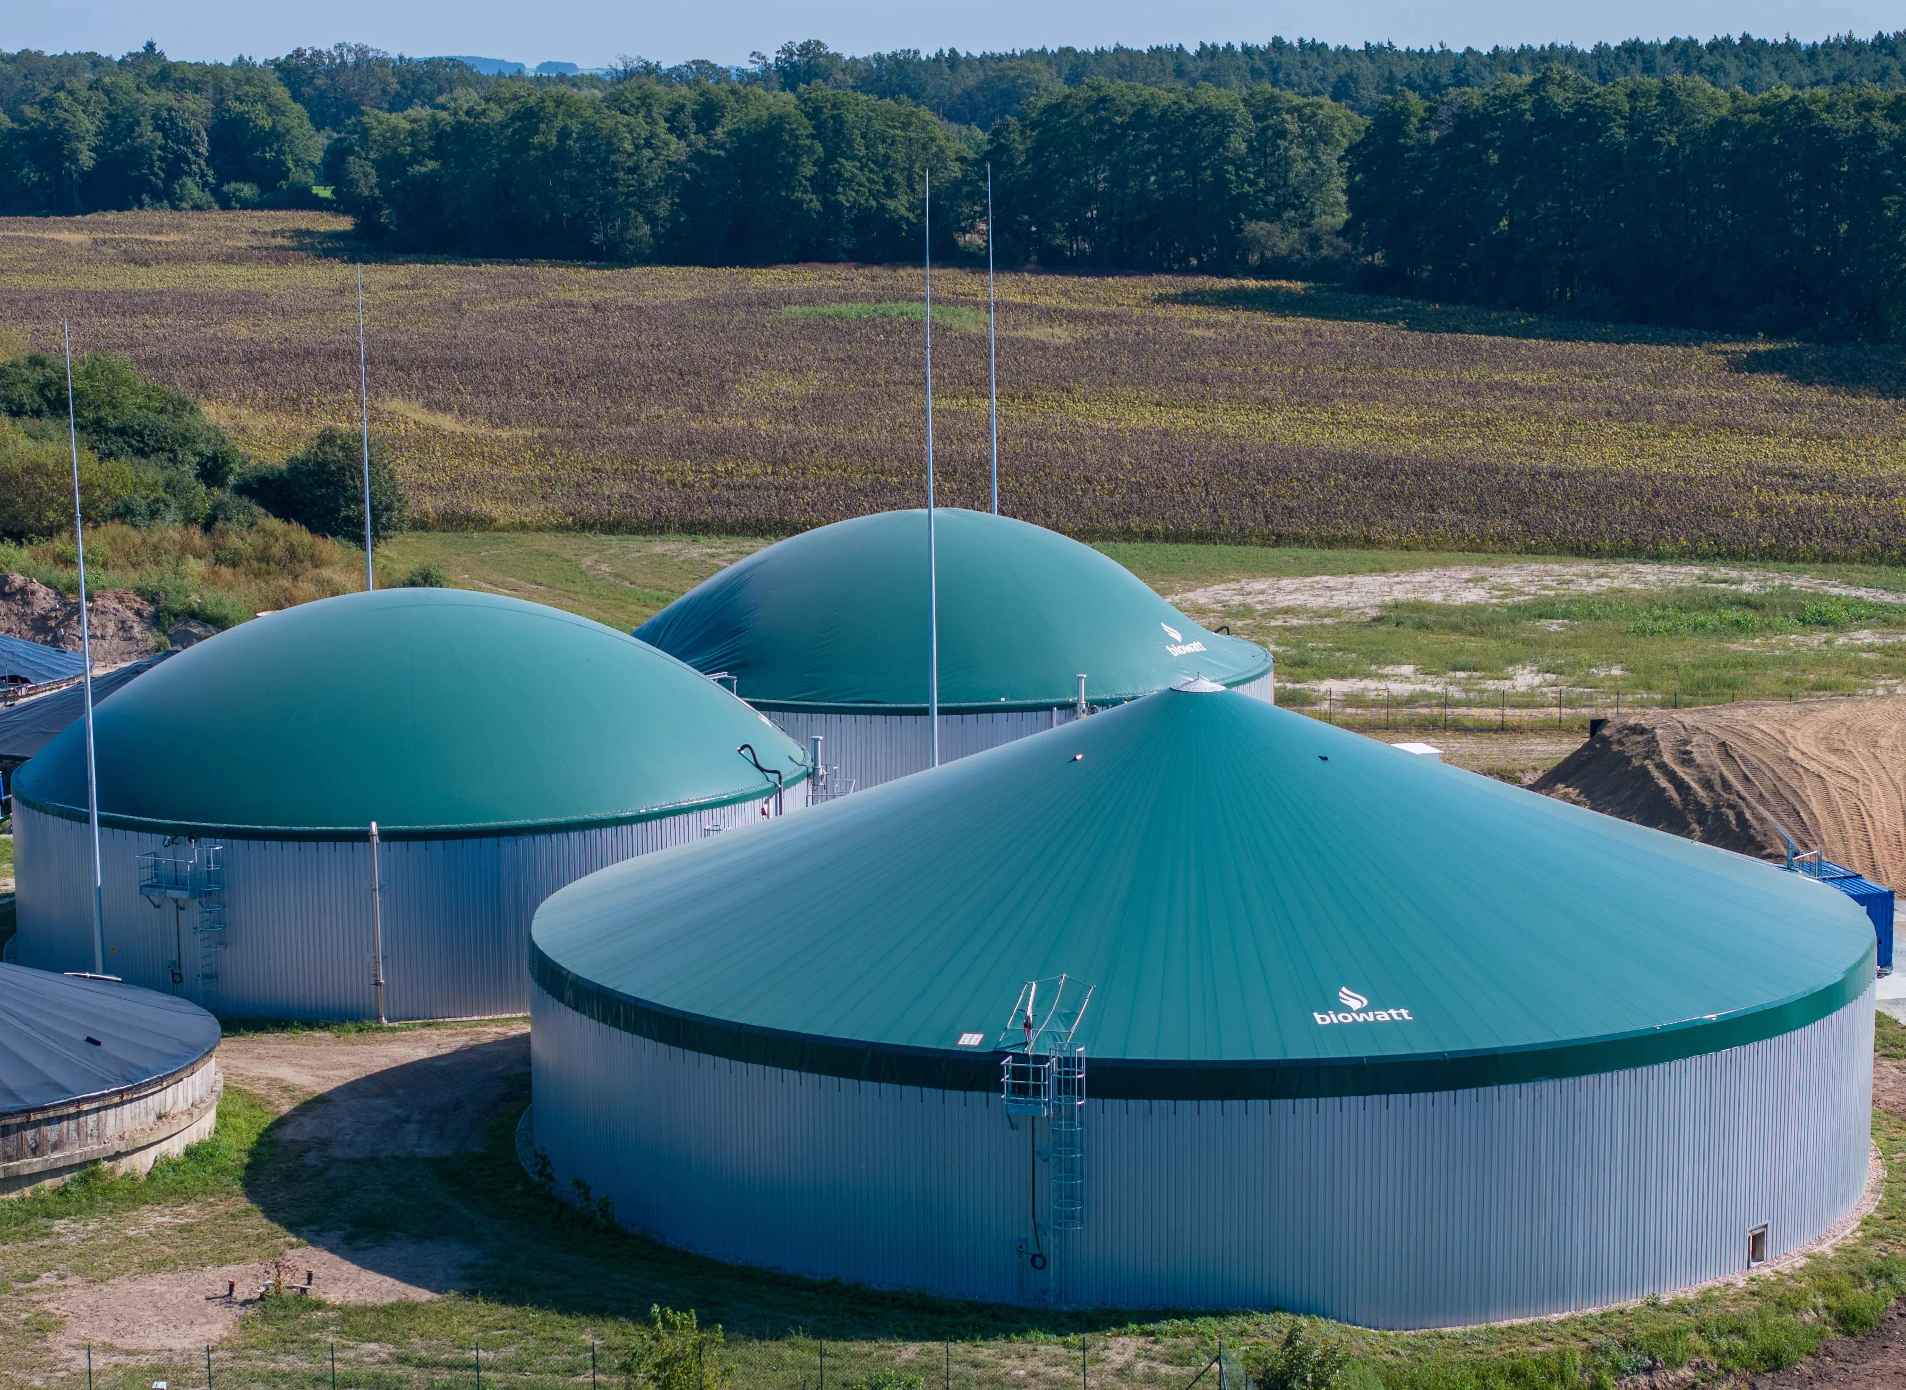
10 Najważniejszych Wniosków
PODSUMOWANIE
Znaczenie logistyki
Sucha Masa substratów
Magazynowanie kiszonek
Logistyka (transport, magazynowanie, dozowanie) jest "krwiobiegiem" biogazowni, wpływając na stabilność procesu, koszty OPEX i bezpieczeństwo.
Bez sprawnej logistyki nawet najlepsza biologia i sprzęt nie zapewnią stabilnej i rentownej pracy.
% Suchej Masy determinuje technologię magazynowania i transportu.
Substraty stałe i płynne wymagają różnych metod i urządzeń dostosowanych do ich właściwości fizykochemicznych.
Ubijanie i szczelne okrycie są kluczowe dla minimalizacji strat w silosach kiszonkarskich.
Straty suchej masy mogą sięgnąć 15-20% przy złym ubicie i okryciu, zamiast akceptowalnych 5-7%.
Magazyny płynne
Technologie dozowania i pomp
Magazyny płynne (zbiorniki, laguny) muszą być szczelne, odporne na korozję i wyposażone w mieszadła.
Laguny zamknięte drastycznie redukują odor i emisję metanu.
Podajniki substratów stałych to precyzyjne urządzenia ważące i rozdrabniające materiał.
Dobór pomp zależy od gęstości i lepkości substratu: pompy wirnikowe dla rzadkich, śrubowe i krzywkowe dla gęstych.
Logistyka substratów w biogazowni to kluczowy element wpływający na stabilność procesu, koszty operacyjne (OPEX) oraz bezpieczeństwo. Poprawne magazynowanie, transport i dozowanie substratów minimalizują straty i ryzyko, co przekłada się na efektywność całej instalacji.

Slide 20
Quiz Kontrolny: Sprawdź Wiedzę
QUIZ
Quiz pozwala ocenić zrozumienie kluczowych aspektów logistyki substratów w biogazowni, w tym przygotowania kiszonki, doboru pomp, kosztów operacyjnych, higienizacji oraz zasad bezpieczeństwa związanych z magazynowaniem i obsługą zbiorników.
Pytania quizowe
Wymień trzy kluczowe elementy procesu przygotowania kiszonki w silosie przejazdowym, które minimalizują straty magazynowe.
Jaki typ pompy (ogólna zasada) zastosujesz do transportu gęstego wywaru gorzelnianego (15% SM), a jaki do rzadkiej gnojowicy (5% SM)?
Wymień trzy główne obszary, w których logistyka substratów wpływa na koszty operacyjne (OPEX) biogazowni.
Jaki jest standardowy parametr (temperatura i czas) wymagany przy higienizacji substratów UPPZ?
Dlaczego kategorycznie nie wolno wchodzić do opróżnionego zbiornika na gnojowicę bez specjalistycznego sprzętu i asekuracji? Jakie dwa główne zagrożenia gazowe tam występują?
Oczekiwane odpowiedzi
Prawidłowe ubijanie (wysoka gęstość); szybkie i szczelne okrycie (folia podkładowa + główna); prawidłowe obciążenie folii.
Do gęstego: pompa śrubowa (Mohno) lub krzywkowa. Do rzadkiego: pompa wirnikowa (zatapialna lub sucha).
Koszty transportu zewnętrznego (paliwo); koszty obsługi wewnętrznej (paliwo/prąd ładowarek, praca); straty magazynowe (zepsuty substrat).
Minimum 70°C przez minimum 60 minut.
Ryzyko śmiertelnego zatrucia/uduszenia. Zagrożenia: 1. Brak tlenu; 2. Obecność toksycznego siarkowodoru (H₂S).

Slide 21
Dziękujemy

